Slide 1


AGREEMENT BETWEEN
New York University – Tandon School of Engineering
AND
Polytechnic University of Bari
“Double Degree” Graduate Curriculum
"Mechanical Engineering – Mechatronics and Robotics"

Slide 2
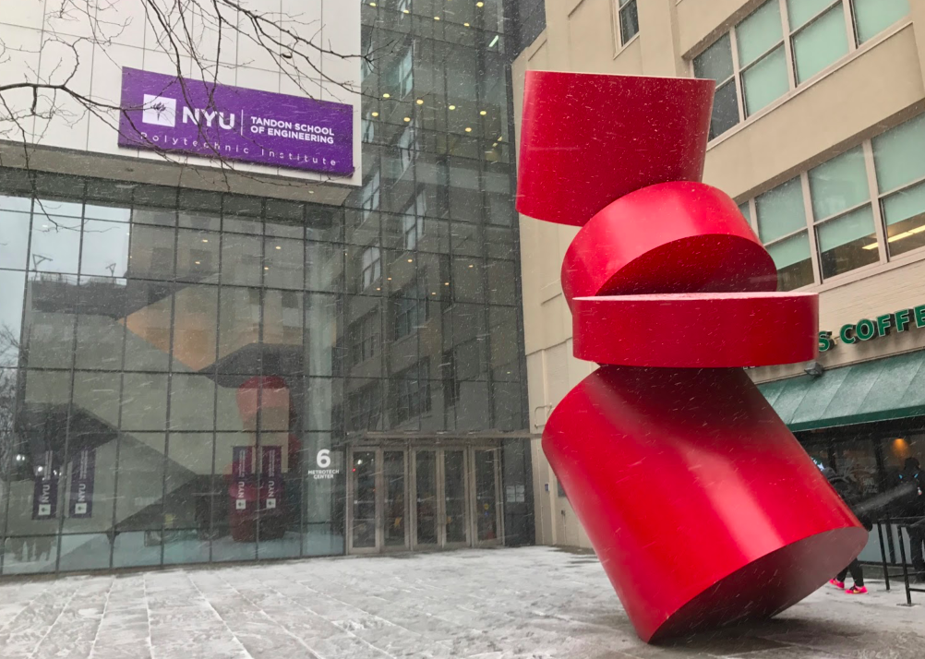

Slide 3
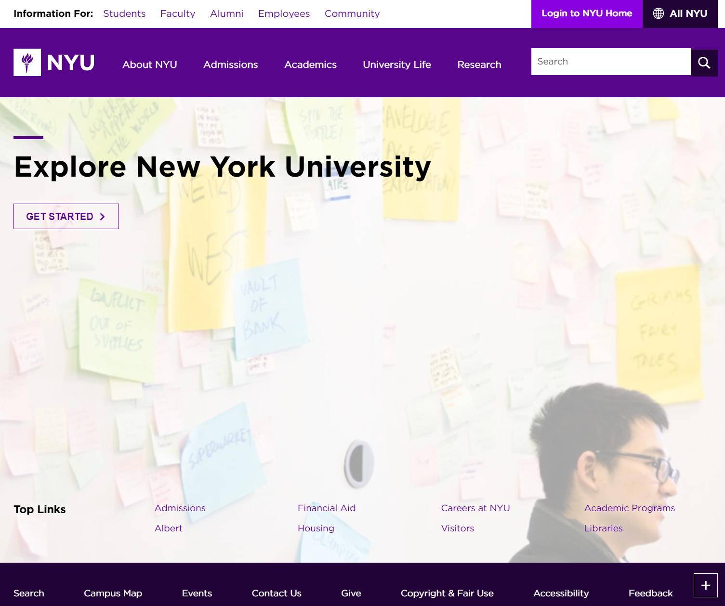

Slide 5
Steps and Schedule
AA 2020 -21
Prima possibile: Prepararsi al TOEFL e GRE (Graduate Record Examination)
Il livello minimo varia da anno ad anno
Febbraio - Aprile 2021
Submmission
http://engineering.nyu.edu/academics/online/future-students/how-to-apply/masters-advanced-certificate-application#general-requirements)
2 lettere di presentazione di 2 Prof. Poliba o 1 Prof. Poliba e un datore lavoro esterno
Personal statement
Financial statement

Slide 6
Steps and Schedule
Aprile-Maggio 2020
Risposta accettazione NYU
Maggio-Giugno 2020
Domanda a H2CU per College Italia e accettazione di H2CU
(http://www.h2cu.org/drupaluni/dipartimento_/college-italia)
(http://www.poliba.it/it/internazionale/college-italia-h2cu)
Fine Agosto 2020
Trasferimento a New York. Inizio corsi prima settimana di settembre

Slide 7
Steps and Schedule
Settembre – Dicembre 2020
Seguire a NYU e sostenere gli esami del ‘Fall semester’
Gennaio – Maggio 2021
Seguire a NYU, sostenere gli esami dello ‘Spring semester’
Maggio 2021
Graduation at NYU
Settembre -> Novembre 2021
Seduta di laurea a Bari

Slide 8
Costi
Tuition fee: circa 1500 $/credit X 18 Credits -> 27.000 $
Vitto, Metropolitana, …: 500 $/mese X 8-10 mesi
Alloggio: Gratis (College Italia, ca. max 10 posti)
Viaggio Bari – NYC: 500 – 600 $
Supporti finanziari
- Borse di studio di enti, banche, associazioni …

Slide 9
Opportunità e Vantaggi del Double Degree
Politecnico di Bari – NYU Tandon School of Engineering
Esperienza internazionale di Studio in una grande università americana (http://engineering.nyu.edu)
Opportunità di lavoro sia in Europa sia negli USA
Esperienza di vita

Slide 10
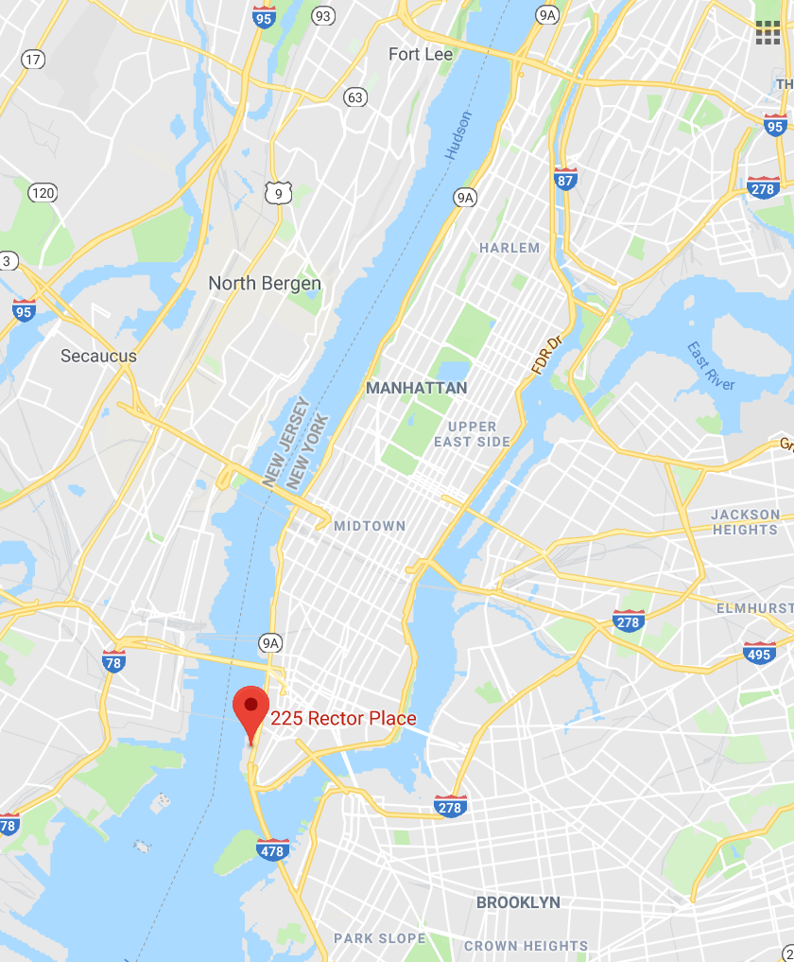
College Italia
È un complesso immobiliare costituito da un insieme di piccoli appartamenti situati in un condominio di Manhattan, New York (225 Rector Place - Battery Park).
Il Politecnico di Bari condivide la proprietàcon altre cinque Università italiane:
Roma "la Sapienza«
Perugia
Cassino
Molise
Brescia

Slide 11
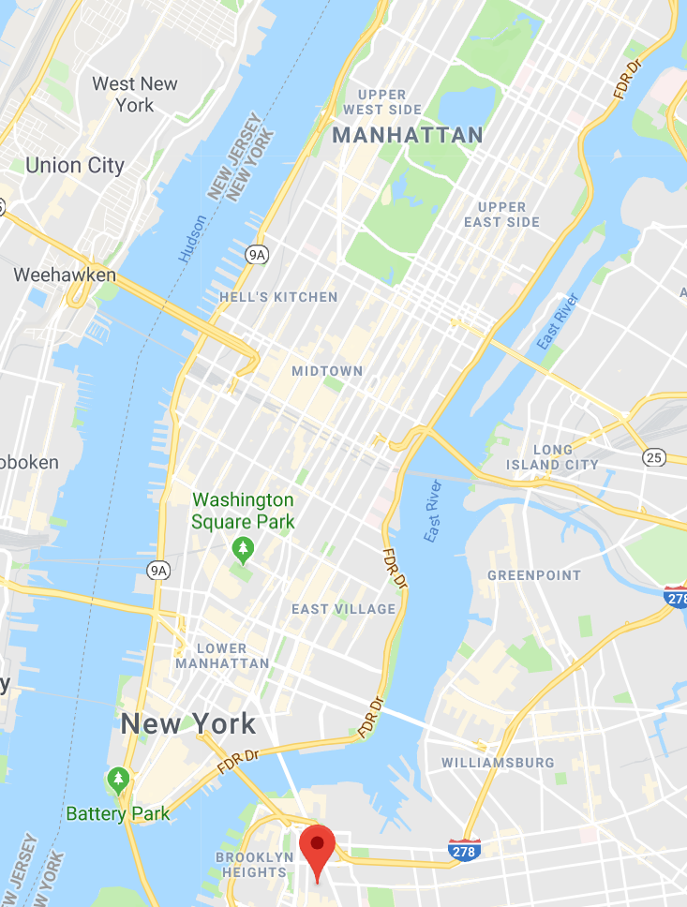
- 3 fermate di Metropolitana da Metrotech Center (Brooklyn)

Slide 12
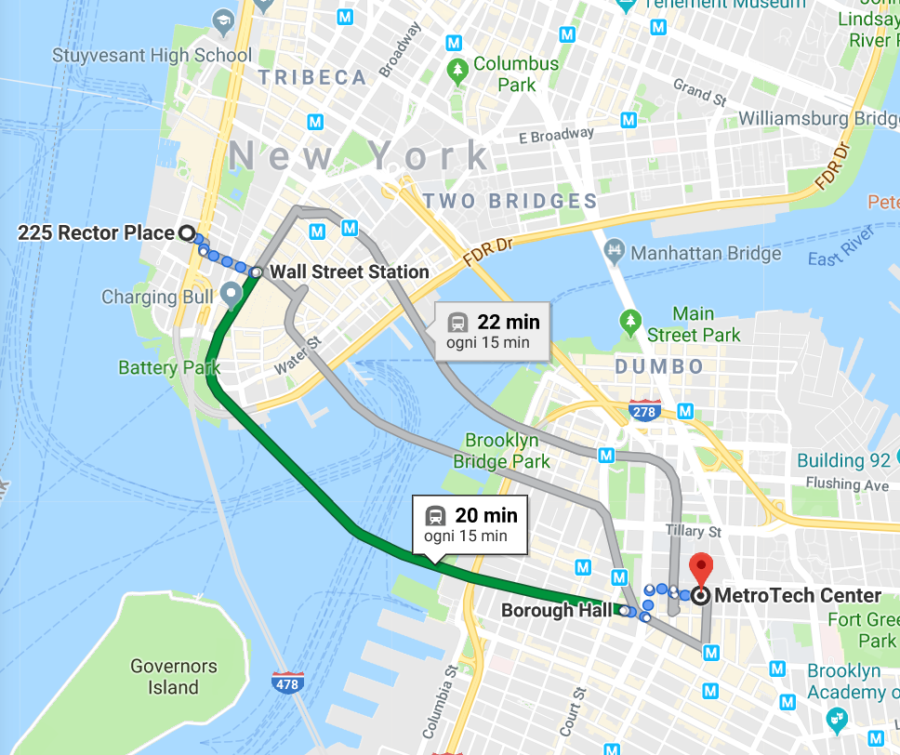

Slide 13
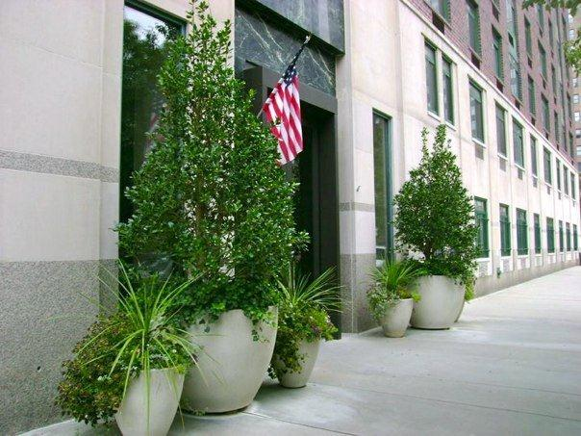

Slide 14
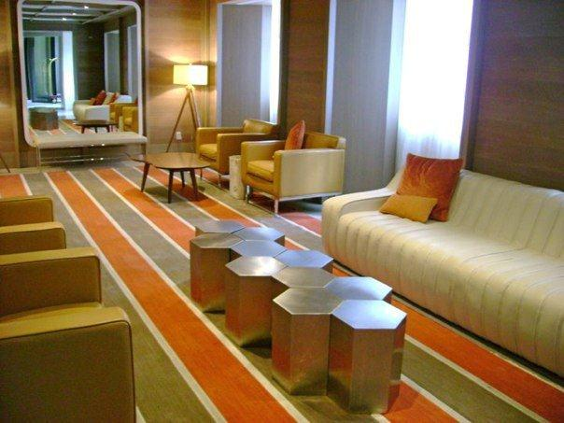

Slide 15
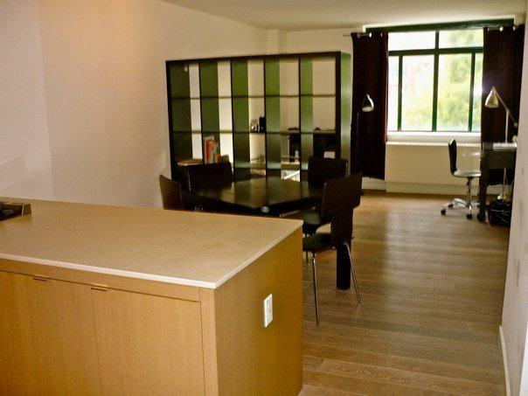

Slide 16
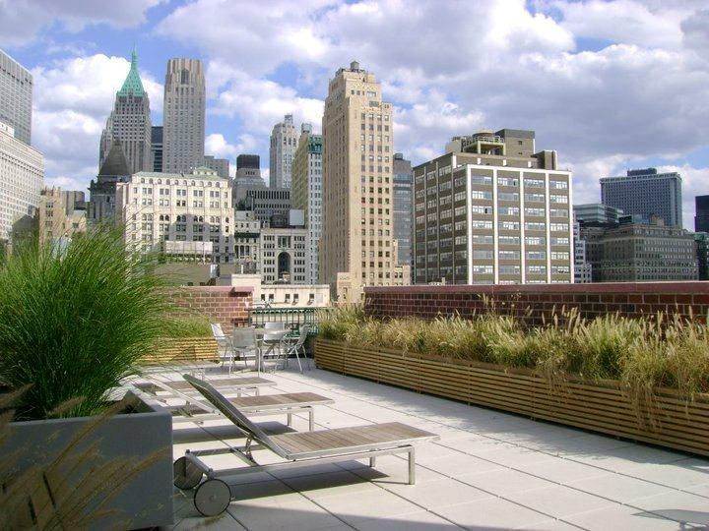

Slide 17
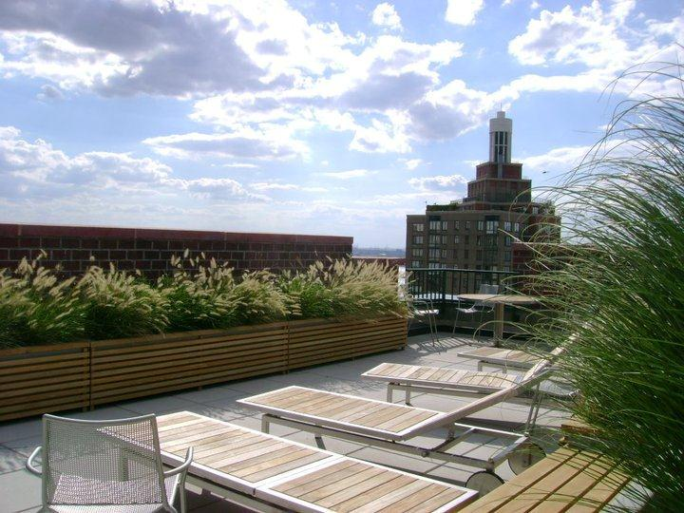

Slide 18
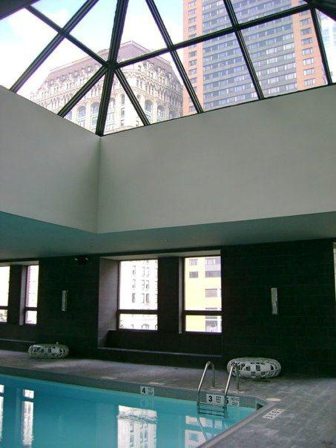

Slide 19
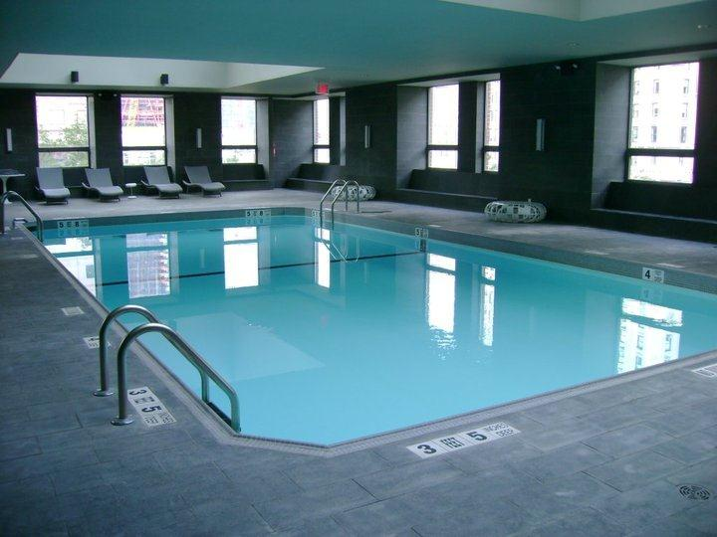

Slide 20
